Slide 1
编译原理
第三章 词法分析

Slide 2
S.P
词法分析程序
符
号
表
管
理
错
误
处
理
语法分析程序
语义分析及生成中间代码程序
代码优化程序
代码生成程序
O.P

Slide 3
教学内容
3.1 词法分析的任务
3.2 词法分析程序的输出形式
3.3 词法分析程序的设计与实现
3.4 正规式与有穷自动机
3.5 词法分析程序的自动生成工具LEX
3.6 PL/0编译程序的词法分析

Slide 4

教学目标
本章介绍编译第一个阶段词法分析的设计原理和设计方法，要求明确此阶段的任务。
理解通常的单词分类和构词规则。
会使用单词的描述和识别机制。
要求掌握正规文法、状态图、DFA、NFA、正规式和正规集的基本概念和它们之间的关系。
掌握词法分析程序的手工实现方法。
掌握词法分析程序的自动构造原理。

Slide 5
3.1词法分析任务
编译器中的一个模块，也成为扫描器（Scanner）
主要功能
  从左至右扫描构成源程序的字符流，将他们组成词素，生成并输出一个词法单元序列。
其他任务
  滤掉空格，跳过注释、换行符，追踪换行标志，复制出错源程序，宏展开，…也可包含访问符号表的操作
源程序
单词符号/词法单元
词法分析器
<单词种别，单词属性>

Slide 6
3.2 词法分析的输入和输出
输入：源程序
输出：单词符号/词法单位
关键字(保留字或基本字)：while, if
标识符：变量名、数组名、过程名
常数：256，3 .14，true,‘abc’
运算符：如，＋、－、*、/ 等等
分界符：如逗号，分号，冒号等

Slide 7
单词符号编码
一字一码
关键字(保留字/基本字)
关键字可分成一类，也可以一个关键字分成一类。
一类一码
标识符
所有的标识符分为一类
一类型一码
常数可统归一类，也可按类型（整型、实型、布尔型等），每个类型的常数划分成一类。
常数
运算符
界符和运算符:
分界符
一符一码

Slide 8
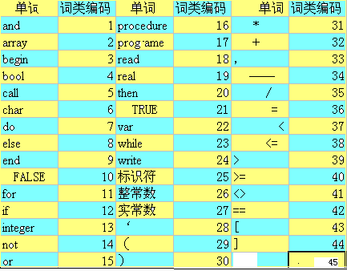


Slide 9
单词属性/本身的值
关键字(保留字/基本字)
对于关键字、界符、运算符来说，它们的词类编码就可以表示其完整的信息，其单词自身的属性值通常为空
运算符
分界符
词类编码所反映的信息不够充分，标识符的具体特性还要通过单词自身的属性进行互相区分.单词自身的属性常用其在符号表中的入口指针来表示
标识符
对于常数， 其单词自身的属性常用其在常数表中的入口指针来表示
常数

Slide 10
if
I
＞
J
Then
I
＝
0
else
j
=
1
<12 , >
<25 , 符号表入口 >
<39 , >
<25 ,符号表入口 >
<20 , >
<25 ,符号表入口 >
<36 , >
<26 ,常数表入口 >
<8 , >
<25 ,符号表入口 >
<36 , >
<26 ,常数表入口 >
if i＞j then i:＝0
else j:=1
词法分析

Slide 11
例题 C语言
While(i>=j) i--;
词法分析器
< while, - >
< (, - >
< id,指向i的符号表项的指针>
< >=, - >
< id, 指向j的符号表项的指针>
< ), - >
< id, 指向i的符号表项的指针>
< --, - >
< ;, - >
基本字： while
运算符: >=, --
界符: (,), 空白，;
标识符： i , j

Slide 12
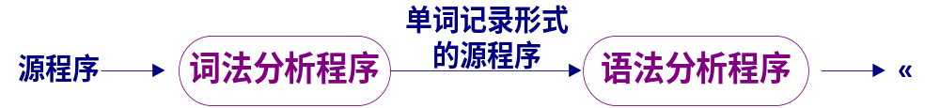
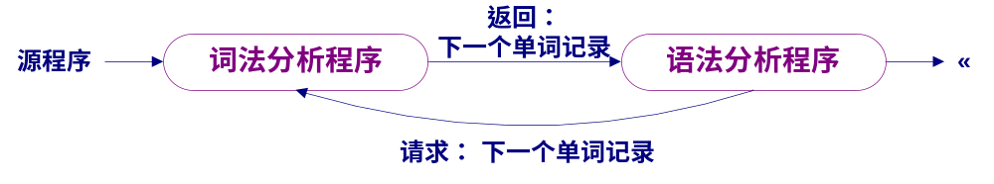
词法分析器的设计形式/接口
设计成一个独立程序，完成词法分析的任务，结果以文件的形式组织，做为语法分析的输入
作为语法分析和语义分析的子程序
符号表

Slide 13
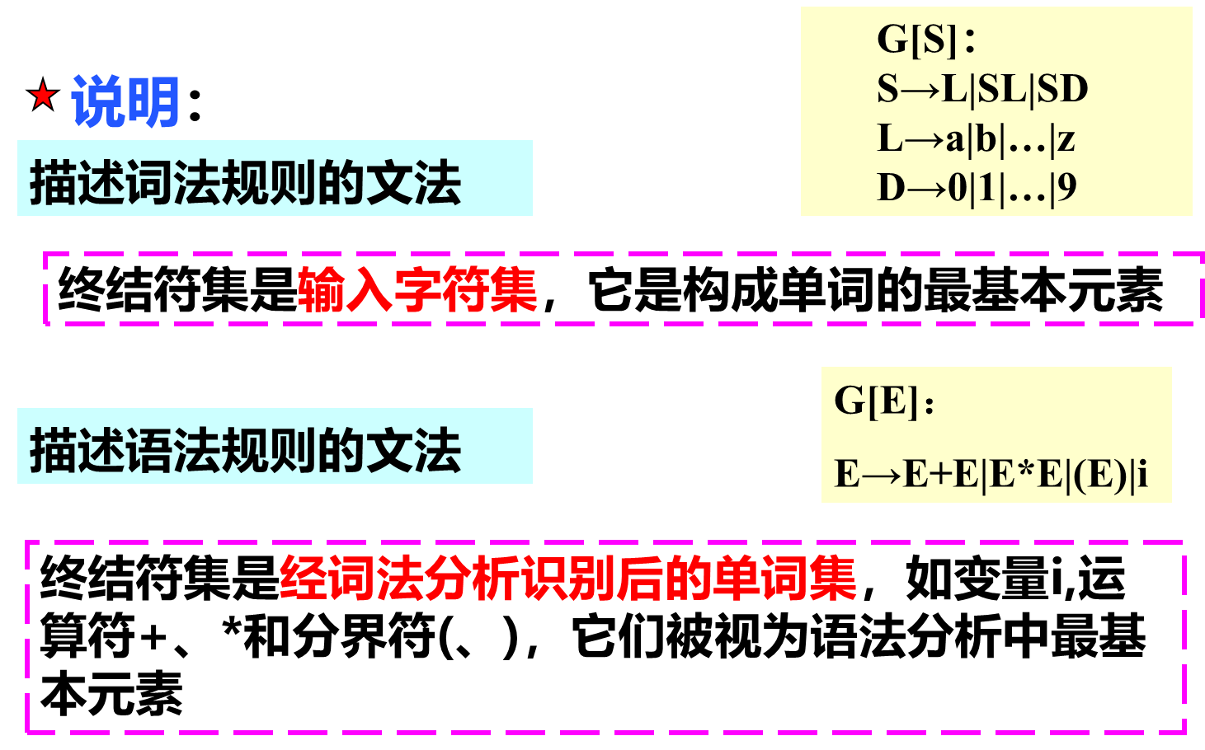
3.3 词法分析程序的设计与实现
词法规则 状态图 词法分析程序

Slide 14
3.3.1 正规文法及其状态图
状态图：为识别单词而专门设计的有向图，是设计词法分析
程序的一种好途径。
结点代表状态，用圆圈表示，为非终结符
有向弧表示状态转移
弧上的标记表示在射出弧的结点状态下可能出现的输入字符或字符类，为终结符
1
一张状态图包含有穷个状态，只能有一个初态，至少要有一个终态（用双圈表示）
S
U
0
1
0
0
V
Z
1

Slide 15
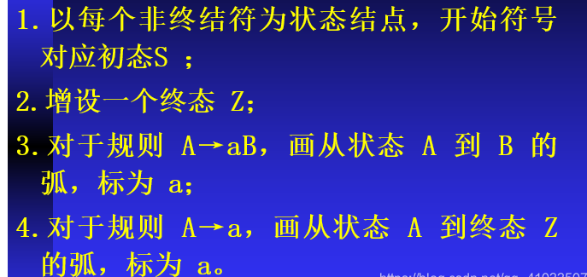
【例3.1】某语言的标识符可使用以下正规文法G[S]来定义：
S→lA
A→ε|lA|dA
l∈{a,b,…z}，d∈{1,2,…,9}
试构造此文法的状态图。
l
l
S
A
d

Slide 16
利用状态图识别单词
l
1. 从初态出发
2. 读入一字符
3. 按当前字符转入下一状态
4. 重复 2,3 直到无法继续转移
5. 若当前状态是终止状态，说明读入的字符组成一单词；否则，说明输入不符合词法规则
l
S
A
d

Slide 17
3.3.2 词法分析程序的实现
词法规则 状态图 词法分析程序
（1）根据词法规则写出正规文法；
（2）将正规文法转换成状态图；
（3）将状态图转换成流程图。

Slide 18
【例3.2】假设某种语言的单词符号的子集有：
标识符
关键字(标识符的子集）
常数
  运算符 +、*、＝、<、<=
  分界符 ,、;
试构造此语言子集的词法分析程序。

Slide 19
（1）根据词法规则写出正规文法
<标识符>→字母 | 字母 <标识符> | 数字<标识符>
<无符号整数>→数字 | 数字<无符号整数>
<单界符>→+ | * |< |, | ;
<双界符>→<=

Slide 20
<标识符>→字母 | 字母 <标识符> | 数字<标识符>
<无符号整数>→数字 | 数字<无符号整数>
<单界符>→+ | * |< |, | ;
<双界符>→<=
（2）将正规文法转换成状态图
字母、数字
标识符
字母
非字母数字
出口
S
1
数字
无符号整数
数字
非数字
出口
S
2
单字符分界符
+ * =
, ;
其他字符
出口
S
3
非 =
双字符分界符
<
=
出口
S
4
5
其他字符

Slide 21
合并
① 将初始状态合并为一个唯一的初态；
② 化简调整状态冲突并对冲突状态重新编号；
③ 如有必要，增加出错状态。

Slide 22
合并后的状态图
查保留字表
读字符
字母、数字
字母
非字母数字
标识符
S
1
数字
数字
非数字
无符号整数
2
+ * ，
（ ）
其他字符
单界符
3
非 =
<
=
出口
双界符
4
5
其他字符
其他
出错
返回S

Slide 23
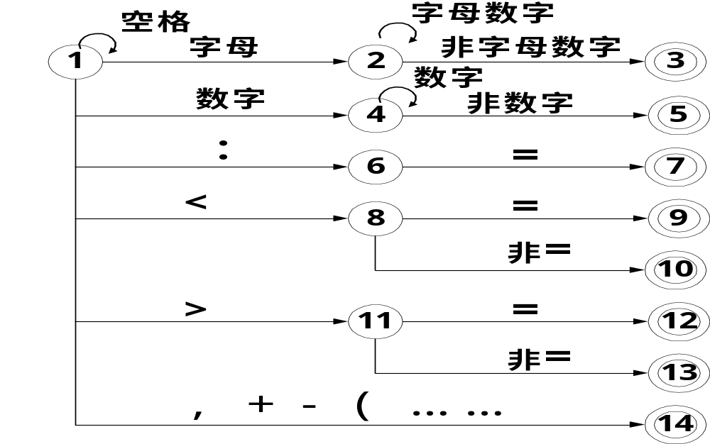
PL/0词法分析程序的设计—状态图
（3）将状态图转换成流程图，如教材19页图2.5.
写出词法分析程序，教材434页getsym函数

Slide 24
单词的描述工具---
正规文法（RG）、正规式（RE）、有穷自动机（FA）
正规文法
6
1
5
2
3
NFA
正规式
4
7
DFA
8
最小化

Slide 25
3.4 正规表达式与有穷自动机
正规集：可以用正规表达式表示（正规式）
一个集合是正规集，当且仅当它能用正规式进行表示
代表程序语言的单词表，是用来描述程序档次的集合
任何一个正规集合可以用一个正规式来表示。

Slide 26
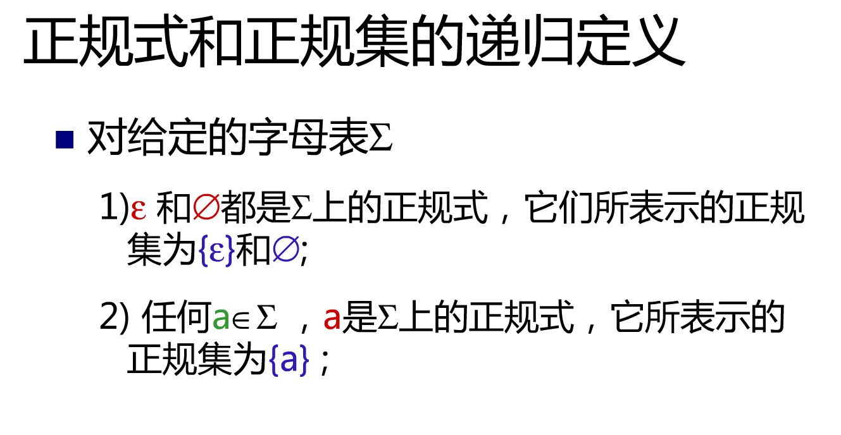
任何一个长度为1的字符串构成的集合是正规集。

Slide 27
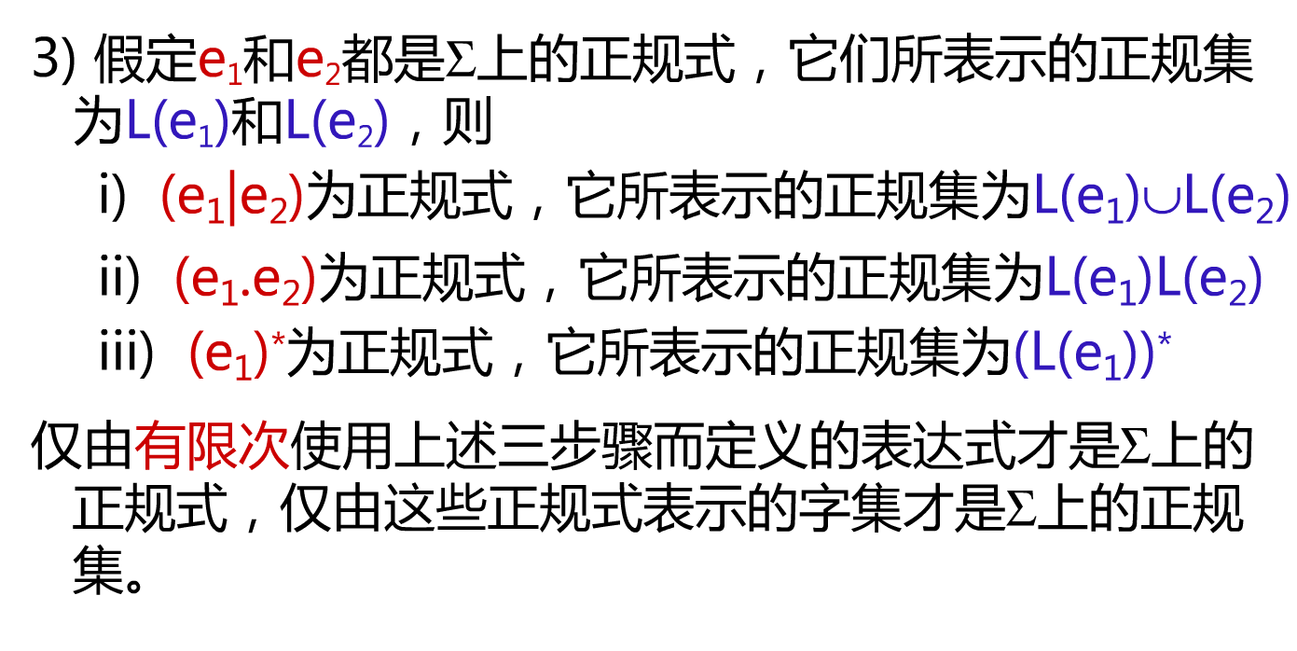

Slide 28
正规式中的运算符：
| -----或（选择）
• ----连接
* 或 { } ---重复
（） ----括号
运算符的优先级：
先*, 后 • , 最后 |
• 在正规式中可以省略.
正规式相等⇔ 这两个正规式表示的语言相等

Slide 29

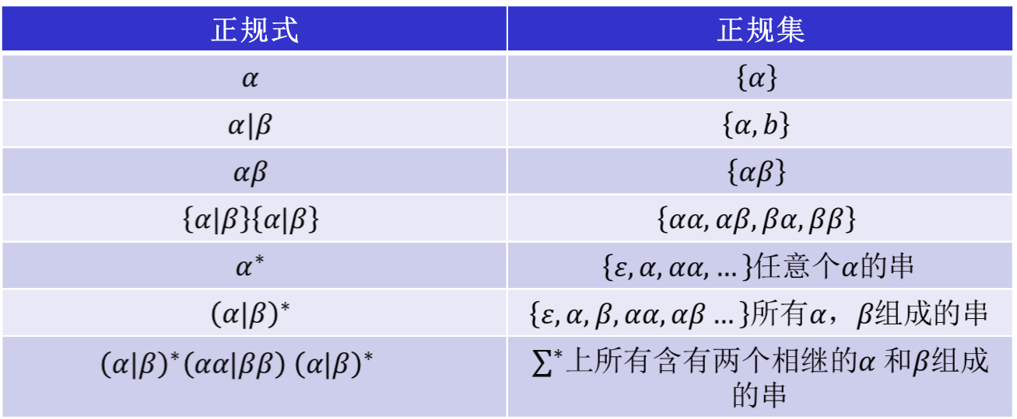
正规集——正规式所表示的语言

Slide 30
【例3.3】使用正规式来表示下面例子中的相应单词符号。
<标识符>→字母 | 字母 <标识符> | 数字<标识符> ）
<无符号整数>→数字 | 数字<无符号整数>
<单界符>→+ | * |< |, | ;
<双界符>→<=
正规表达式：
标识符： l(l|d) *
无符号整数： dd*
单界符： + | * |< |, | ;
双界符： <=

Slide 31
设r，s，t均是正规式，则有以下性质：
（1）交换律： r|s= s|r
（2）结合律： r|(s|t)=(r|s)|t
(rs)t=r(st)
（3）分配律： (r|s)t=rt|st
（4）同一律： εr= rε= r

Slide 32
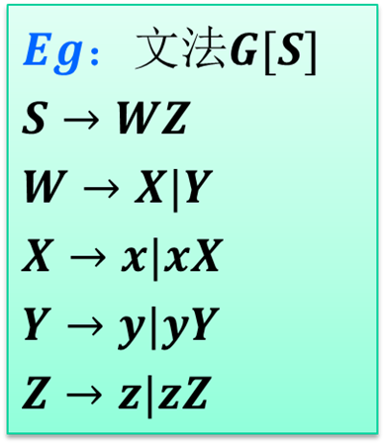
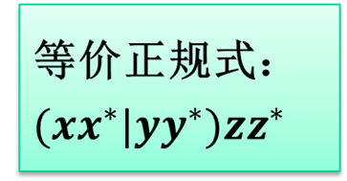
一个正规语言可以由正规文法定义，也可以由正规式定义。正规文法和正规式可互相转化。

Slide 33
3.4.2 正规文法与正规式
1.正规文法⇒正规式
步骤1 将每条产生式改写为正规式；
步骤2 用代入法解正规式方程组，最后只剩下一个开始符号定义的正规式，其中不含非终结符。
文法产生式
正规式
规则1
A→xB,B→y
A=xy
规则2
A→xA|y
A=x*y
规则3
A→x,A→y
A=x|y

Slide 34
文法产生式
正规式
规则1
A→xB,B→y
A=xy
规则2
A→xA|y
A=x*y
规则3
A→x,A→y
A=x|y
【例3.5】G[S]:
S→aA|a A→dA|d
S=aA|a
A= d*d
代入:S=ad*d|a＝ ad*
*为0次的时候（或掉a）

Slide 35
2.正规式⇒正规文法
步骤1 构造 S→r，选择一个非终结符S生成类似的产生式：S->r，并将S定位G的识别符号。
步骤2 不断利用表3.4的规则做变换,直到每个产生式最多含有一个终结符为止
文法产生式
正规式
规则1
A→xB,B→y
A=xy
规则2
A→xA|y
A=x*y
规则3
A→x,A→y
A=x|y

Slide 36
【例3.6】求正规式(a|b)(a|b|0|1)*对应的正规文法
S→(a|b)Ａ
S→(a|b)(a|b|0|1)*
A→(a|b|0|1)*
文法产生式
正规式
A→aA|bA|0A|1A|ε
规则1
A→xB,B→y
A=xy
规则2
A→xA|y
A=x*y
G[S]：
S→aA|bA
A→aA|bA|0A|1A|ε
规则3
A→x,A→y
A=x|y

Slide 37
3.4.3 有穷自动机
有穷自动机是一种数学模型，具有离散的输入与输出，系统可处于有穷状态中的任何一个
它能准确地识别正规集，即识别正规文法所定义的语言和正规式所表示的集合
引入有穷自动机这个理论，正是为词法分析程序的自动构造寻找特殊的方法和工具
有穷自动机分为两类：
  确定的有穷自动机（DFA）
    (Deterministic Finite Automata)
  不确定的有穷自动机（NFA）
    (Nondeterministic Finite Automata)

Slide 38
1.确定的有穷自动机（DFA）
M=(Σ, Q, f, S, Z)
Σ：有穷字母表，它的每个元素称为一个输入符号
Q：有穷集，它的每个元素称为一个状态
S∈Q，是唯一的初态
Z ⊂ Q是一个终态集，终态也称可接受状态或结束状态
f是转换函数，是Q×Σ→Q上的单值映射：
  f（q1，a）=q2

Slide 39
M=(Q, Σ, f, S, Z)
例如: M:（{0,1,2,3},{a,b},f，0，{3}）
f（0，a）=1 f（0，b）=2
f（1，a）=3 f（1，b）=2
f（2，a）=1 f（2，b）=3
f（3，a）=3 f（3，b）=3
状态转移函数f可用一矩阵来表示：
输入
字符
状态 a b
0 1 2
1 3 2
2 1 3
3 3 3
所谓确定的状态机，
其确定性表现在状态
转移函数是单值函数！

Slide 40
一个DFA也可以用一状态转换图表示：
输入
字符
状态 a b
0 1 2
1 3 2
2 1 3
3 3 3
DFA的状态图表示：
a
1
a
0
b
a
3
a,b
b
2
b
字母表Σ含有n个输入字符，那么任何一个
状态结点最多有n条弧射出，而且每条弧以
一个不同的输入字符标记。

Slide 41
可验证：若存在一条初始状态到某一终止状态的路径，且这条路径上所有弧的标记符号连接成符号串α，则称α为DFA M（接受）识别。
若M的初态结点同时为终态，则ε为M所识别。
DFA M所接受的语言为：L(M)={α|f(S, α)=Sn, Sn ∈Z}
Z是终结状态集
DFA M所能接受的符号串的全体记为L(M)

Slide 42
DFA的状态图表示：
a
1
a
0
b
a
3
a,b
b
2
b
对于符号串abaab
对于符号串abab
δ（0，abaab）
=δ（1，baab）
=δ（2，aab）
=δ（1，ab）
=δ（3，b）
=3 (接受)
δ（0，abab）
=δ（1，bab）
=δ（2，ab）
=δ（1，b）
=2 (拒绝)

Slide 43
2.不确定的有穷自动机（NFA）
M=(Σ, Q, f, S, Z)
f是一个多值函数，是从Q×Σ*到Q的子集的映射：
f：Q×Σ→2^{Q}
其中2^{Q}是Q的幂集，即Q中所有子集组成的集合。
有穷自动机的不确定性表现在，在某个状态下，对于某个输入字符存在多个后继状态，即状态的转向是不确定的

Slide 44
例： NFA N=({a,b,c} ,{1,2,3,4}, f,{1},{4})（1初始状态等于终态）
符号
状态 ε a b c
1 {4} {2，3} Φ Φ
2 Φ {2} {4} Φ
3 Φ Φ Φ {3，4}
4 Φ Φ Φ Φ

Slide 45
对于Σ*上的任何符号串α，只要存在一条从某一初态到某一终态的通路，且该通路上所有弧的标记字符依次连接成的串等于α，则称α可以被NFA N所识别或接受。
若N的初态结点同时为终态，或者存在一条从初态到某个终态结点的ε通路，则ε为N所识别。
NFA N所能识别的符号串的全体记为L(N)，称为NFA N所识别的语言

Slide 46
符号
状态 ε a b c
1 {4} {2，3} Φ Φ
2 Φ {2} {4} Φ
3 Φ Φ Φ {3，4}
4 Φ Φ Φ Φ
上例题相应的状态图为：
a
a
2
b
ε
4
1
a
3
c
c
N所接受的语言（正规式） R=aa*b|ac*c|ε

Slide 47
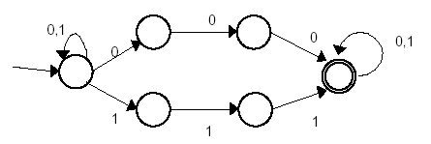
能接受
000
111
1010001
110000001
不能接受
00
01100
(0|1)*(000|111)(0|1) *

Slide 48
作业一：画出能够识别C语言注释/* */的DFA

Slide 49
单词的描述工具---
正规文法（RG）、正规式（RE）、有穷自动机（FA）
正规文法
6
1
5
2
3
NFA
正规式
4
7
DFA
8
最小化

Slide 50
从正规式到词法分析器
构造词法分析器的一般方法和步骤：
<1> 用正规式对语言进行描述；（正规式可由正规文法获得）
<2> 为每个正规式构造一个NFA，它识别正规式所表示的正规集；
<3> 将构造出的NFA转换成等价的DFA，这一过程也被称为确定化；
<4> 优化DFA，使其状态数最少，这一过程也被称为最小化；
<5> 从优化后的DFA构造词法分析器。

Slide 51
从正规式到词法分析器
问题：
我们是从DFA构造词法分析器，为何不直接从正规式构造DFA，而要先构造NFA，然后转换为DFA？
原因：
<1> 机器构造需要规范的算法；
<2> 正规式→NFA：有规范的一对一的构造算法
<3> DFA→分析器：有相应的识别算法

Slide 52
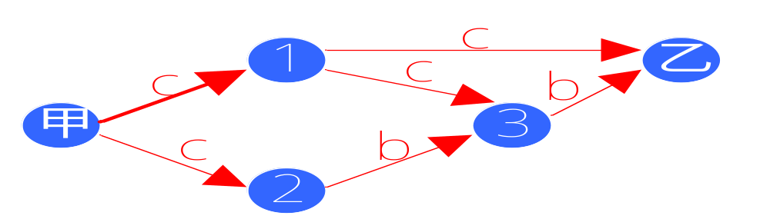
例：c表示乘车，b表示骑自行车。
从甲地到乙地，可以乘小轿车也可以骑自行车。
要求从甲地到乙地，只许乘车而不许骑自行车，该如何走？
（即识别是否有从甲到乙标记为cc…的路径）

Slide 53
试探（串行）：
甲 c 2 无路可走，退回
甲 c 1 c 3 无路可走，退回
甲 c 1 c 乙 到达乙地，成功
并行(假设有足够的小汽车，每次都是到达小汽车可能到达的全体)
甲 c {1, 2} c {3, 乙} 到达乙地，成功

Slide 54
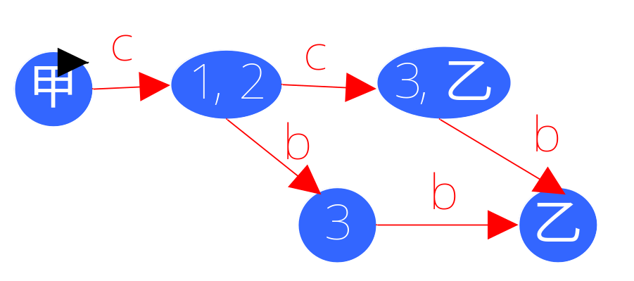
并行
甲 c {1, 2} c {3, 乙}
并行的方法在每试探一步时，考虑了所有的下一状态转移，因此所走的每一步都是确定的
采用串行的方法，每一步是不确定的，存在回溯，复杂度高
因此，NFA 到DFA 核心思想是将不确定的下一状态确定化
确定化

Slide 55
已证明：非确定的有穷自动机与确定的有穷自动机从功能上来说是等价的，也就是说，我们能够从：
NFA N
构造成一个
DFA M
使得 L(M)=L(N)
DFA是NFA的特例。有一种算法，将NFA转换成接受同样语言的DFA.这种算法称为子集法.

Slide 56
a
符号
状态 ε a b c
1 {4} {2，3} Φ Φ
2 Φ {2} {4} Φ
3 Φ Φ Φ {3，4}
4 Φ Φ Φ Φ
a
2
b
ε
4
1
a
3
c
c
从NFA的矩阵表示中可以看出，表项通常是一状态的集合，而在DFA的矩阵表示中，表项是一个状态。
NFA到相应的DFA的构造的基本思路是： DFA的每一个状态对应NFA的一组状态.(也就是将一组状态集合命名为一个确定的新状态)

Slide 57
转换需解决的问题：
(1)ε 合并
如果有 ， S₂ 则把S₂合并到S₁
ε
S₁
ε
a
a
j
m
m
b
b
i
i,j
n
n
k
k
a
a
（a）
（b）

Slide 58
(2)状态合并
a
c
1
c
a
0
3
0
1,2
3
2
b
a
b
（a）
（b）

Slide 59
为了使得NFA确定化，我们首先给出两个定义：
定义，状态集合I的ε-闭包为 ε-closure(I)：
① 若状态q∈I，则q∈ε-closure(I)；
② 若q∈I，则从q出发经过任意条ε弧而能到达的任何状态q'都属于ε-closure(I)。
ε
ε
S₁
S₂
S₁
I
I
ε
S₂
S₃
S₃
ε_ closure(I)

Slide 60
例：
如图所示的状态图：
令I={1}，
求ε-closure（I）=？
ε
a
2
6
1
ε
3
a
5
a
4
根据定义：
ε-closure（I）={1，3}
课堂练习：
令I={1,2}，
求ε-closure（I）=？

Slide 61
定义2 I_{a} 子集
I是状态集，由I中的状态出发，经过一条a弧可能到达的状态的集合，称为move（I，a），则记为
I_{a}= ε_closure ( move( I , a ) )

Slide 62
ε
a
2
6
课堂练习：
令I={1}
求Ia =？
1
ε
3
a
5
a
4
例：令 I={1}
Ia=ε-closure(move（I，a）)
=ε-closure(f（1，a））
=ε-closure({2，4}）={2，4，6}
根据定义1，2，可以将上述的M’确定化（即可构造出状态
转换矩阵）

Slide 63
NFA转换为DFA的思想
a
将从状态S出发经过任意条ε弧所能到达的状态作为DFA的初态S'
从S'出发，把遇到输入符号a所转移到的后继状态集作为DFA的新状态
如此重复，直到不再有新的状态出现为止
a
2
b
ε
4
1
a
3
c
c
课堂练习：
令I={1}，设S'= ε-closure（I），求
S'＝？

Slide 64
a
（1）构造一张表，它共有｜Σ｜+1列
（2）第一行第一列为ε-closure({S})
（3）求Ia，将新得到的Ia加入第一列
（4）重复（3），直到没有新的Ia产生
（5）将状态子集重新命名
a
2
b
ε
4
1
a
3
c
c
I （子集）I_{a} I_{b} I_{c}
S’ {1,4} {2,3} φ φ
{2,3} {2} {4} {3,4}
{2} {2} {4} φ
{4} φ φ φ
{3,4} φ φ {3,4}

Slide 65
将求得的状态转换矩阵重新编号
DFA M状态转换矩阵：
符号
a
b
c
状态
_
_
0
1
1
2
3
4
_
2
2
3
_
_
_
3
_
_
4
4

Slide 66
a
DFA M的状态图：
a
2
b
ε
4
1
{2,3}
c
a
c
a
3
{1,4}
1
c
0
b
a
4
c
{3,4}
3
2
a
{4}
{2}
b
注意：包含原初始状态1的状态子集为DFA M的初态
包含原终止状态4的状态子集为DFA M的终态。

Slide 67
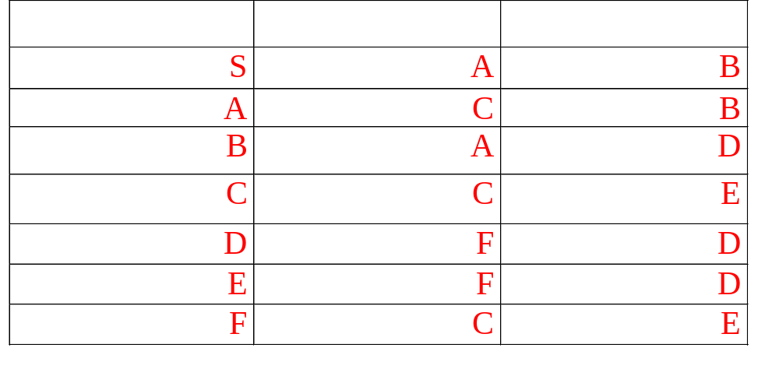
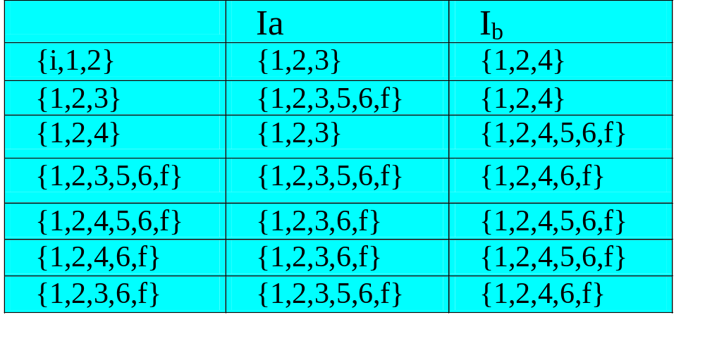
课堂练习
a
a
3
a
a
start
ε
ε
ε
ε
i
1
2
5
6
f
b
b
b
b
4

Slide 68
等价的DFA
a
A
a
C
b
E
a
start
a
S
a
a
b
b
b
B
D
F
b
F
b
a
b

Slide 69
4. DFA的最小化
如果不同的DFA能识别相同的语言，则称它们是等价的DFA。
在等价的DFA中，如果某一个DFA的状态数是最少的，则这个DFA是最简的。
对于任一个DFA，可以通过最小化转化为一个唯一的状态最少的等价的DFA
最简的DFA ⇔ 它没有多余状态和等价状态

Slide 70
定义1 多余状态：从开始状态出发,任何输入串也不能到达的状态
0
1
例:
画状态图可以看出s4,s6,s8为不可达状态应该消除
s0
s1
s5
0
1
s1
s2
s7
s2
s2
s5
s0
s1
s5
s3
s5
s7
s1
s2
s7
s4
s5
s6
s2
s2
s5
s5
s3
s1
s3
s5
s7
s6
s8
s0
s5
s3
s1
s7
s0
s1
s7
s0
s1
s8
s3
s6

Slide 71
定义2 等价状态 状态S和T的等价条件是:
① 一致性条件：状态S和T必须同时为终态或非终态
② 蔓延性条件对于所有输入符号，S和T必须转换到等价的状态里。
状态性质一样，转化后一样。

Slide 72
DFA最小化算法的基本思想(没有多余、没有等价状态)：
把DFA的状态划分成一些不相交的子集
任何不同的两个子集的状态都是可区分的
同一子集中的任何两个状态都是等价的
b
a
a
6
4
a
a
a
b
start
7
1
5
a
b
a
b
b
b
3
2
b

Slide 73
（1）将所有状态分成两个子集：终态集和非终态集
（2）把等价的状态构成一个子集，若不等价继续划分
（3）结束后，重新标号或从每个子集中选一个状态做代表
解:
(一)区分终态与非终态
a
b
区号
a
b
区号
1
6
3
1
6
3
1
2
7
3
2
7
3
1
3
1
5
3
1
5
2
4
4
6
4
4
6
5
7
3
5
7
3
6
4
1
2
6
4
1
3
7
4
2
7
4
2
Notes:
把DFA的状态划分成一些不相交的子集
任何不同的两个子集的状态都是可区分的
同一子集中的任何两个状态都是等价的

Slide 74
a
b
区号
a
b
区号
1
6
3
1
6
3
1
1
2
7
3
2
7
3
3
1
5
2
3
1
5
2
4
4
6
3
4
4
6
3
5
7
3
5
7
3
4
6
4
1
4
6
4
1
5
7
4
2
7
4
2

Slide 75
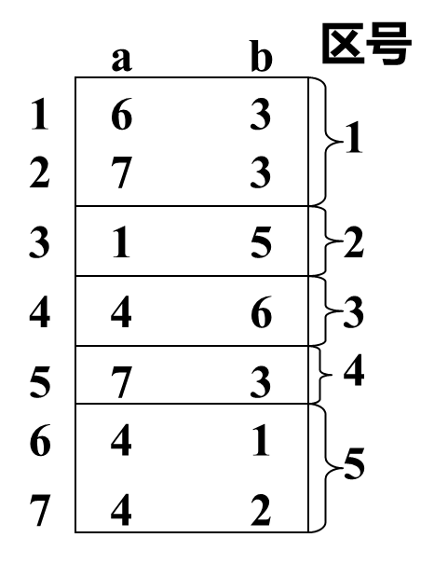
将区号代替状态号得:
a
b
b
a
1
5
2
a
5
5
3
a
2
1
4
b
1
a
a
3
3
5
b
4
5
2
b
2
4
5
3
1
b
化简后的有穷自动机具有较少的状态，实现起来更加简洁。

Slide 76
3.4.4 正规式与有穷自动机的等价性
（1）对于字母表Σ上的NFA M，可以构造一个Σ上的正规式R，使得L(R)=L(M)；
（2）对于字母表Σ上的每个正规式R，可以构造一个Σ上的NFA M，使得L(M)=L(R)。

Slide 77
a,b
a,b
1. NFA M⇒正规式R
例:M:
start
a
a
0
3
4
(1)在M上加两个结点S,Z，从S结点用ε弧到M的所有初态，从M的所有终态用ε到Z结成与M等价的M’，M’只有一个初态S和一个终态Z.
b
1
b
2
a,b
a,b
解: (1)加S Z
a
a,b
a
3
4
ε
ε
Z
S
0
b
ε
1
b
2
a,b

Slide 78
(2)逐步消去M’中的所有结点,直至剩下S和Z结点,在消结过程中,逐步用正规式来标记弧, 规则如下:
1.对于 代之为
2.对于 代之为
3.对于 代之为
R1
R2
R1
R2
1
2
3
1
3
R1
R1|
R2
1
2
1
2
R2
R2
R1
R3
R1R2﹡R3
1
2
3
1
3

Slide 79
(2)消除M中的所有结点
a|b
aa(a|b) *
a|b
aa
4
ε
a|b
x
ε
0
y
x
ε
0
y
bb
ε
2
bb(a|b) *
a|b
a,b
a
a,b
a
3
4
ε
(a|b)*(aa|bb)(a|b)*
ε
y
x
y
x
0
b
ε
1
b
2
a,b

Slide 80
2.正规式R⇒NFA M（ Thompson 算法）
（1）对NFA M构造一个广义的状态图，其中只有一个初态S和终态Z，连接S和Z的有向弧标记为正规式。
（2）对正规式依次进行分解，分解的过程是一个不断加入结点和弧的过程，直到转换图上的所有弧标记上都是字母表Σ上的元素或ε为止。

Slide 81
若s,t为Σ上的正规式
(a)对于正规式R=st
st
s
t
x
y
x
t
y
(b)对于正规式R=s|t
s
s|t
x
y
x
y
t
(c)对于正规式R=rs* t
s
rs*t
r
t
x
y
x
t
y

Slide 82
例:为R=(a|b) abb构造NFA,使得L(N)=L(R)
*
⇒
(a|b) *
abb
S
A
Z
a|b
⇒
a
bb
S
A
Z
a
a
b
b
⇒
S
A
B
Z
b

Slide 83
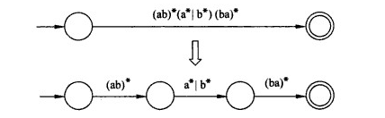
练习：为R=(ab)*（a*|b*)(ba)*构造等价的DFA

Slide 84
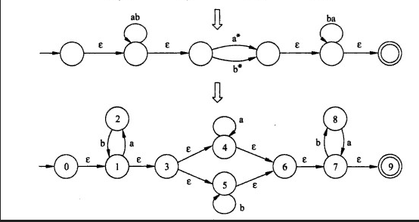
练习：为R=(ab)*（a*|b*)(ba)*构造等价的DFA

Slide 85
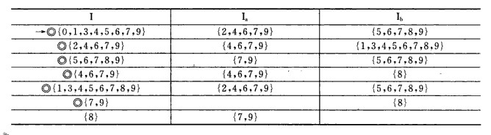
练习：为R=(ab)*（a*|b*)(ba)*构造等价的DFA

Slide 86
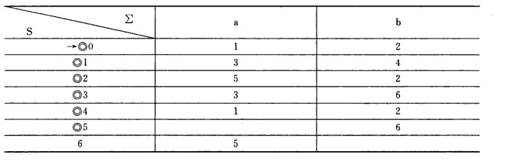
练习：为R=(ab)*（a*|b*)(ba)*构造等价的DFA

Slide 87
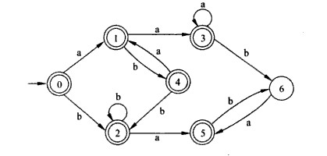
练习：为R=(ab)*（a*|b*)(ba)*构造等价的DFA

Slide 88
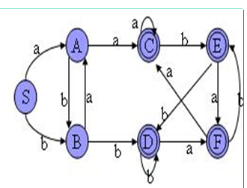
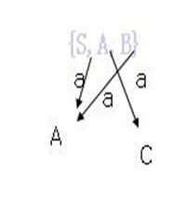
DFA最小化

Slide 89
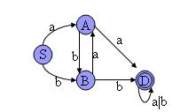
DFA最小化

Slide 90
3.4.5 正规文法与有穷自动机的等价性
（1）对于NFA M，存在一个右线性文法（左线性文法）G，使得L(G)=L(M)；
（2）对于右线性文法（左线性文法）G，可以构造一个NFA M，使得L(M)=L(G)。

Slide 91
1. NFA⇒正规文法
t
A
B
（1）NFA的字母表为文法的终结符号集；
（2）NFA的状态集为文法的非终结符号集；
（3）NFA的初态对应于文法的开始符号；
（4）NFA的转换函数f(A,t)=B，写成一个产生式A→tB；
（5）对NFA的终态Z，增加一个产生式Z→ε。

Slide 92
（1）NFA的字母表为文法的终结符号集；
（2）NFA的状态集为文法的非终结符号集；
（3）NFA的初态对应于文法的开始符号；
（4）NFA的转换函数f(A,t)=B，写成一个产生式A→tB；
（5）对NFA的终态Z，增加一个产生式Z→ε。
a
G=（{A，B，C，D}，{a，b}，P，A）
→
其中P: A aB
A bD
B bC
C aA
C bD
C ε
D aB
D bD
D ε
a
b
→
A
B
C
→
a
→
→
b
b
→
D
→
→
b
→

Slide 93
2. 正规文法⇒NFA
（1）文法的终结符号集为NFA的字母表；
（2）文法的非终结符号集为NFA的状态集；
（3）文法的开始符号作为NFA的初态；
（4）对文法中形如A→tB的产生式，其中t为终结符或ε，A和B为非终结符，构造NFA的一个转换函数f(A,t)=B；
（5）对文法中形如A→t的产生式，构造NFA的一个转换函数f(A,t)=Z。

Slide 94
例:求与文法G[S]等价的NFA
G[S]: S→aA|bB|ε
A→aB|bA
B→aS|bA|ε
b
求得：
a
A
a
b
b
S
B
a
ε
ε
Z

Slide 95
单词的描述工具---
正规文法（RG）、正规式（RE）、有穷自动机（FA）
正规文法
6
1
5
2
3
NFA
正规式
4
7
DFA
8
最小化

Slide 96
3.5 词法分析程序的自动生成工具—LEX
（学生主动报名讲解）（可以组队）
LEX
编译器
LEX源程序
C程序
C
编译器
C程序
词法分析程序
词法分
析程序
输入流
单词序列

Slide 97
3.5.1 LEX的源程序
一个LEX源程序主要由三个部分组成
说明部分 －－可选
  %% －－必须有
  识别规则 －－必须有（LEX的核心）
  %% －－可选
  辅助过程 －－可选
  %%用于间隔

Slide 98
1、说明部分:变量、常量说明和正规式定义
正规式定义格式如下：
  D1 R1
  D2 R2
  ∶
  ∶
  Dn Rn
其中：
R1,R2，……，Rn 为正规式
D1,D2，……，Dn 为正规式名字
Notes:
限定：在Ri中只能出现字母表Σ中的字符，以及前面已
定义的正规表达式名字，我们用这种辅助定义式
(相当于规则)来定义程序语言的单词符号。

Slide 99
例：标识符：
digit [0-9]
letter [A-Za-z]
id ({letter}|[_])({letter}|{digit}|[_])*
带符号整数：
integer digit (digit)*
sign +| - |ε
signinteger sign integer
说明部分可用一个名字代表一个正规式，增加程序的可读性

Slide 100
2、识别规则：是一串如下形式的LEX语句：
R1 {A1}
R2 {A2}
∶
∶
Rm {Am}
Ri ：正规式
{Ai}：Ai为语句序列，在识别出单词Ri以后，词法分析器所应作的动作。
其基本动作是返回单词的类别编码和单词值。
3、辅助过程:用户定义的子程序

Slide 101
下面是识别C语言部分单词符号的LEX源程序：
/*说明部分*/
digit [0-9]
letter [A-Za-z]
id ({letter}|[_])({letter}|{digit}|[_])*
%%
/*识别规则，每条规则中的动作都用大括号括起来*/
“void”|”int”|”if” {Upper(yytext,yyleng);
printf("%s,KEY\n",yytext);}
{id} {printf("%s,ID\n",yytext);}
“+”|”-”|”*” {printf("%s,SYMBOL\n",yytext);}

Slide 102
%%
/*辅助过程*/
Upper(char *s,int l)
{ int i;
for(i=0;i< l;i++)
s[i]=toupper(s[i]);
return 1;}
void main(void)
{ yylex();
}
Notes:
“(”和“)”打上引号是为了和正规表达式中的元符号相区别

Slide 103
3.5.2 LEX的正规式
格式
含义
示例
x
匹配单个字符x
.
匹配换行符之外的任意字符
在LEX源文件识别规则的最后应加一条规则：. {…};
\
转义字符，定义同ANSI C
如\n，\t，\r
[ ]
字符集合, 匹配括号内的任意字符
[abc]匹配a, b,和c中的任何一个
-
指定范围
[a-z]匹配a和z之间的任何一个
^
否定
[^ab]匹配除了a和b之外的任意字符

Slide 104
R*
匹配0个或多个R(R是正规式)
(ab) *匹配{ε,ab,abab,ababab,…}中任何一个
R＋
匹配1个或多个R
(ab)＋匹配{ab,abab,ababab,…}中的任何一个
R?
匹配0个或1个R
(ab)?匹配ε或ab
R{m,n}
匹配m到n之间次的R(m,n是整数)
a{2,4}匹配{aa,aaa,aaaa}中的任何一个
R{m,}
匹配m次以上的R
a{2,}匹配{aa,aaa,aaaa…}中的任何一个
R{m}
匹配m次R
a{2}匹配aa
(R)
匹配R，且R中运算符优先
(ab)匹配ab

Slide 105
R|S
匹配R或S
ab|ba匹配ab或ba
RS
匹配R和S的连接
abba匹配abba
R/S
匹配R，但R之后一定是S，称S为R的尾部条件
ab/ba匹配ab，但ab之后一定是ba
^R
匹配R，但R一定出现在行首
R$
匹配R，但R一定出现在行尾，等价于R/\n
{name}
匹配名字为name的正规式

Slide 106
LEX正规式运算符优先级
运算符
说明
优先级
( )
分组括号
1（最高）
[ ]
字符类括号
2
* + ?
闭包运算符
3
cc
连接运算符
4
|
或运算符
5
^ ?
指定行首和行末
6

Slide 107
LEX正规式实例
正规式
含义
[a-zA-Z0-9_]
表示所有字母、数字及下划线组成的字符集合
[^ \t\n]
表示除空格、tab和换行外的所有字符组成的集合（否定）
(\”[^”\n]*)
表示以双引号开头，后跟除双引号和换行外的若干字符组成的字符串，如 “I am a student
[A-Za-z][A-Za-z0-9]*
表示以字母开头，后跟若干字母和数字的字符串
([Ee][-+][0-9]+)
表示科学计数法的指数部分

Slide 108
3.5.3 LEX的实现
LEX的功能是根据LEX源程序构造一个词法分析程序，
该词法分析器实质上是一个有穷自动机。
LEX生成的词法分析程序有两部分组成:
由正规式构造DFA
词法分析程序
识别单词的控制程序

Slide 109
LEX的处理过程：
· 扫描每条识别规则Pi构造一相应的非确定有穷自动机Mi
M1
P1
ε
¨将各条规则的有穷自动机Mi合并成一个新的NFA M
ε
0
M2
P2
·¨确定化并最小化 ，NFA⇒DFA
ε
M3
P3
即生成该DFA的状态转换矩阵和识别单词的控制程序

Slide 110
在写LEX源程序时应注意规则的排列顺序。另要注意，优先匹配原则是在符合最长匹配的前提下执行的。
LEX处理二义性规则的原则：
如,mains
Pj
Pi
1.最长匹配原则
在识别单词过程中，有一字符串 x x x x x
根据最长匹配原则，应识别为这是
一个符合Pk规则单词，而不是Pj和Pi规则的单词。
Pk
如,main
2.优先匹配原则
如有一字符串，有两条规则可以同时匹配时，那么用规则
序列中位于前面的规则相匹配，所以排列在前面的规则优先权
最高

Slide 111

例： LEX源程序，
a { }
abb { }
a bb { }
start
a
1
2
start
a
b
b
3
4
5
6
a
b
start
b
7
8
一.读LEX源程序，分别生成NFA，用状态图表示为：
a
二.合并成一个NFA：
1
2
ε
start
ε
a
b
b
0
3
4
5
6
a
ε
b
b
7
8

Slide 112
a
ε
1
2
三.确定化 给出状态转换的矩阵
start
ε
a
b
b
0
3
4
5
6
a
ε
b
b
7
8
状态
初态
a
b
到达终态所识别的单词
{2,4,7}
{0,1,3,7}
{8}
终态
{2,4,7}
{7}
{5,8}
a
终态
{8}
φ
{8}
a bb
{7}
{7}
{8}
终态
优先匹配原则
{5,8}
φ
{6,8}
a bb
终态
{6,8}
φ
{8}
abb
在此DFA中 初态为{0,1,3,7}
终态为{2,4,7},{8},{5,8},{6,8}

Slide 113
词法分析程序的分析过程
读入字符
进入状态
开始
{0,1,3,7}
令输入字符串为aba…
a
{2,4,7}
(1) 吃进字符ab
b
{5,8}
(2) 按反序检查状态子集
a
无后继状态(退掉输入字符a)
检查前一次状态是否含有原NFA的终止状态
状态
·即检查{5,8},含有终态8，因此断定所识别的单词ab是属于
a*bb*中的一个。
初态
a
b
到达终态所识别的单词
{2,4,7}
{0,1,3,7}
{8}
终态
{2,4,7}
{7}
{5,8}
a
终态
··若在状态子集中无NFA的终态，则要从识别的单词再退掉
一个字符(b)，然后再检查上一个状态子集。
{8}
φ
{8}
a bb
终态
{7}
{7}
{8}
{5,8}
φ
{6,8}
a bb
···若一旦吃进的字符都退完，则识别失败，调用出错程序，
一般是跳过一个字符然后重新分析。（应打印出错信息）
终态
{6,8}
φ
{8}
abb

Slide 114
LEX的工作原理是将LEX源程序中的正规式转换成DFA，进一步通过控制程序识别单词

Slide 115
LEX输出文件的生成
LEX遇到以下三种情况之一，就会把程序内容照抄过去：
  （1）介于%{和%}之间的所有内容。
  %{
  #include "stdio.h"
  #include "ctype.h"
  %}
  （2）出现在第二个%%之后的所有内容，即辅助过程部分均被照抄过去。
  （3）写在以空格或tab开头的行中的内容。因此，%{和%}以及识别规则必须从第一列写起。

Slide 116
3.5.4 Parser Generator的使用
在VC下运行Parser Generator生成的文件需进行如下设置：
1.VC环境的设置：工具－选择－目录－显示目录为：
Include Files中加入D:\PARGEN\CPP\INCLUDE
Library Files中加入D:\PARGEN\CPP\LIB\MSVC32
Source Files中加入D:\PARGEN\CPP\SOURCE
其中D:\PARGEN为Parser Generator的安装路径
2.对每个Project都需如下设置：
工程－设置－C/C++ -预处理程序定义：加入 ,YYDEBUG
工程－设置－Link –对象/库模块：加入 yld.lib

Slide 117
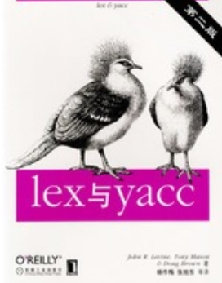

参考书籍

Slide 118
3.6 PL/0编译程序的词法分析
PL/0源程序
读单词
词法分析程序
核心
表格管理程序
语法语义分析程序
出错处理程序
代码生成程序
生成目标代码
目标程序

Slide 119
小结
主要内容
  词法分析程序的任务
    编译第一阶段的工作，它读入字符流的源程序，按照词法规则识别单词，再由语法分析程序接下去处理。
  词法分析程序的手工实现
    状态图
  词法分析程序的自动构造
    正规式：正规集的描述机制
    有穷自动机（NFA、DFA）：正规集的识别机制
    LEX的实现原理和使用方法

Slide 120
小结
重点：
  词法分析器的任务与设计
  在理解基本概念的基础上，掌握下列转换方法
NFA
正规表达式
DFA
最小化
难点：
  词法分析程序的自动构造原理

